Slide 1
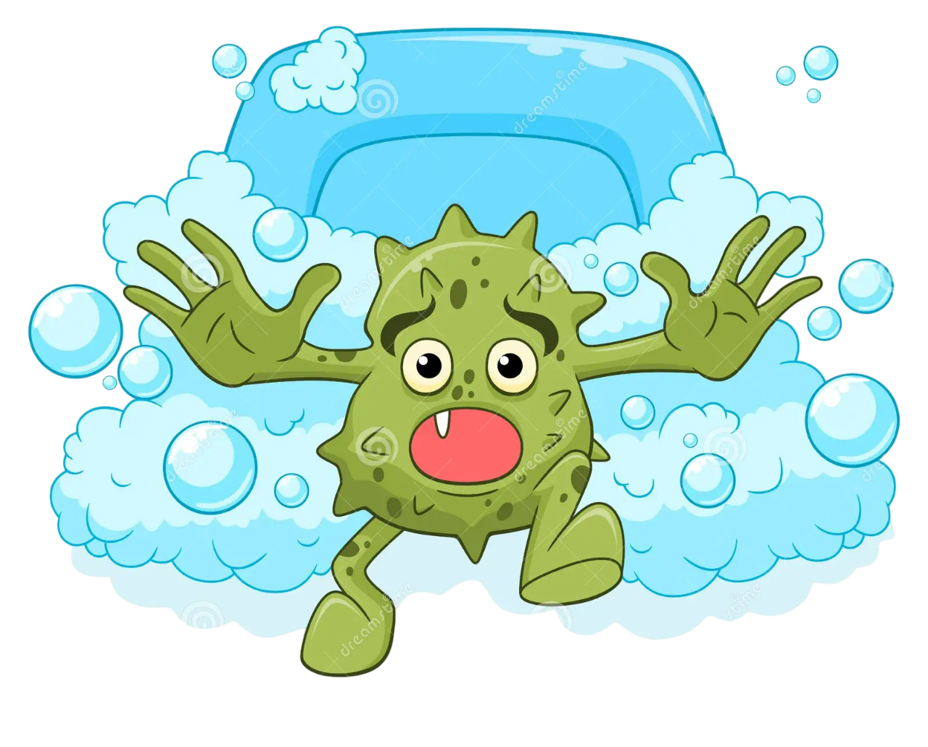
Если хочешь быть здоров!

Slide 2


Все дышите, не дышите.
Все в порядке – отдохните.
Вместе руки поднимите.
Превосходно! Отпустите!
Наклонитесь, разогнитесь
Встаньте прямо, улыбнитесь

Slide 3

иммунитет

Slide 4
Игра «Правда или нет»
Вас прошу я дать ответ:
Это правда или нет?
Чтоб с микробами не знаться,
Надо, дети, закаляться?
Никогда, чтоб не хворать,
Надо целый день проспать?
Если хочешь сильным быть,
Со спортом надобно дружить?
Чтоб зимою не болеть,
На прогулке надо петь?

Slide 5
И от гриппа, от ангины
Нас спасают витамины?
Будешь кушать лук, чеснок,
Тебя простуда не найдёт?
Хочешь самым крепким стать?
Сосульки начинай лизать!
Ешь побольше витаминов,
Будешь сильным и красивым?
Какие молодцы, вы на верном пути к секрету здоровья!

Slide 6

Музыкальная разминка
«В здоровом теле здоровый дух»

Slide 7

полезно
вредно

Slide 8

Предметы личной гигиены

Slide 9
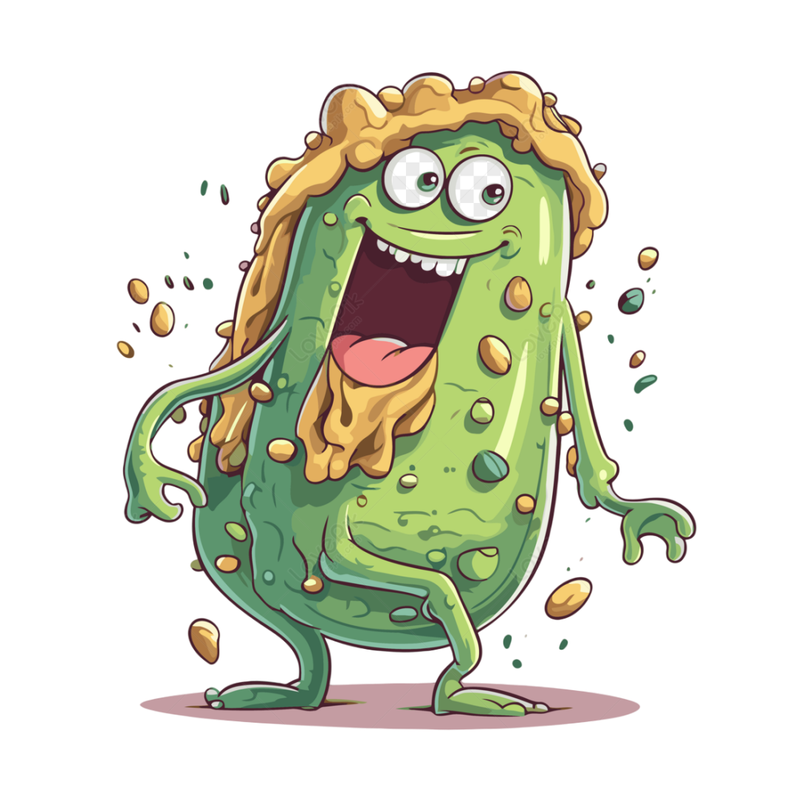
Стрельба в микроба

Slide 10

Донеси не урони

Slide 11

Подвижная игра «Иммунитет»

Slide 12
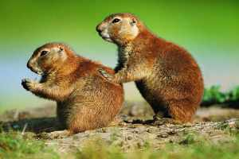
Массаж «Рельсы, рельсы»

Slide 13
Мы спокойно засыпаем
Сном волшебным отдыхаем
Дышится легко, ровно, глубоко
Наши руки отдыхают
Ноги тоже отдыхают
Отдыхаем, засыпаем
Шея не напряжена
И расслаблена
Дышится легко, ровно, глубоко
***Длительная пауза***

